Slide 1

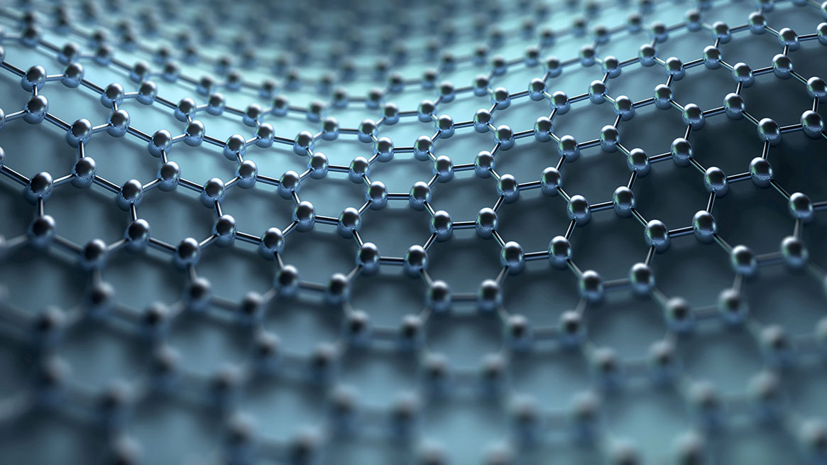
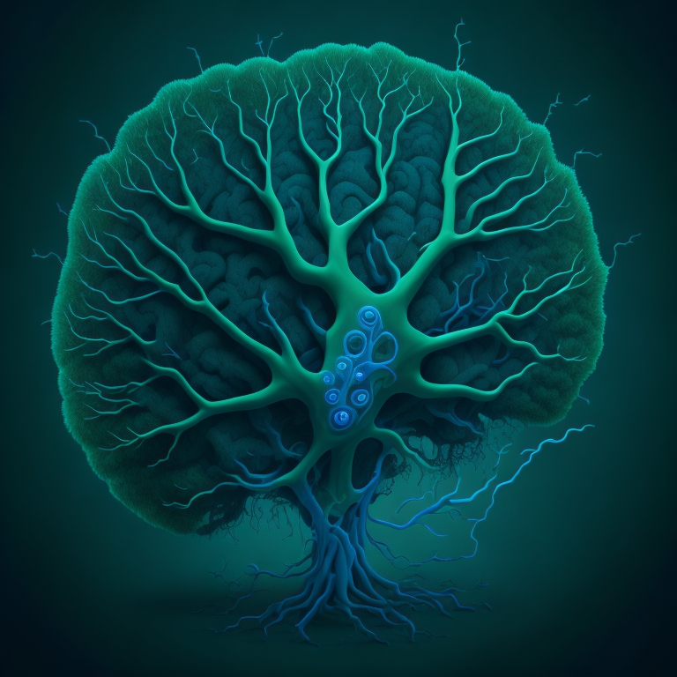
NEURONAL NETWORK
Proyecto final
Integrantes:
Ivo Alberto ramírez Gaeta cód. 216462144
Yessica Guadalupe ramírez varela cód. 217727664

Slide 2
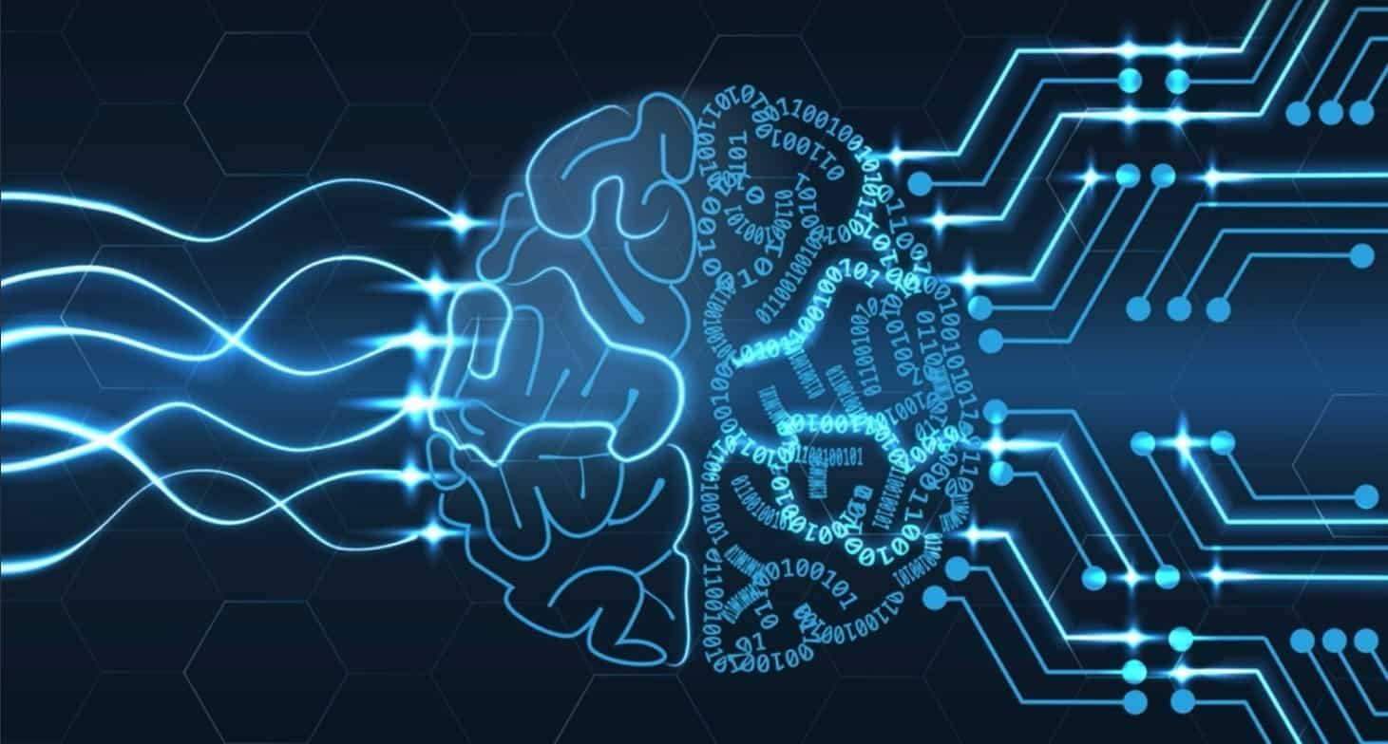
Introducción
Las redes neuronales son una forma de inteligencia artificial que intenta simular el comportamiento del cerebro humano.
Están construidas por una gran cantidad de neuronas, que se conectan entre sí para procesar la información.
Pueden ser usadas para procesar imágenes, entender lenguaje natural y realizar inferencias.

Slide 3

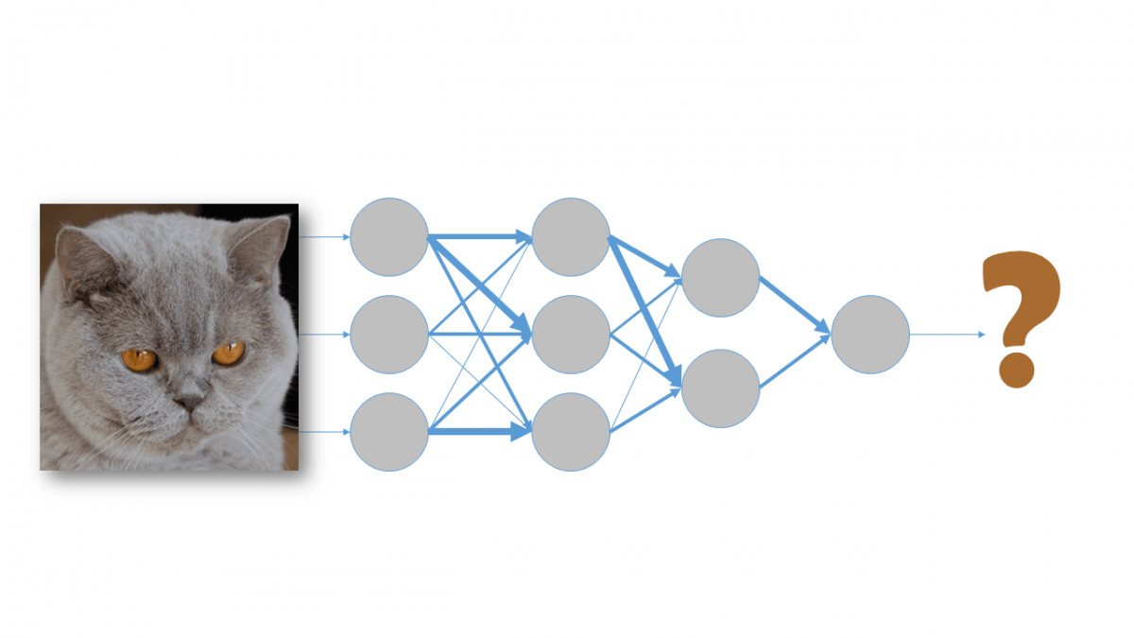



NN para identificar imágenes o NN CONVOLUCIONALES
La convolución consiste en realizar un barrido de la imagen para tomar grupos de píxeles cercanos entre sí de la imagen de entrada y realizar un producto punto contra un kernel.

Slide 4
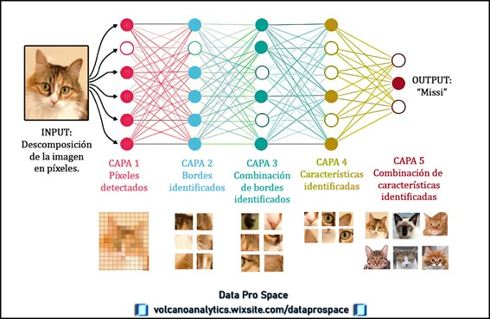
NN CONVOLUCIONALES

Slide 5

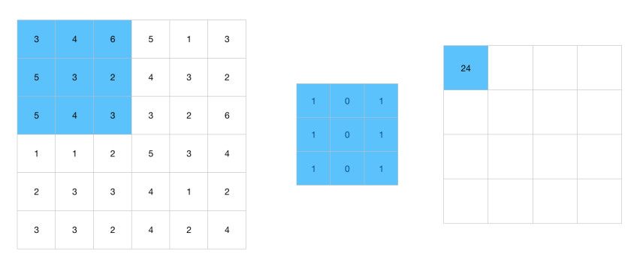
NN CONVOLUCIONALES
¿Kernel?
Es un filtro, el cual, se le aplica a la imagen a procesar para así extraer características especiales de la imagen para después hacer uso de estos nuevos valores filtrados. Principalmente se detectan bordes, desenfoque, entre otras características.

Slide 6
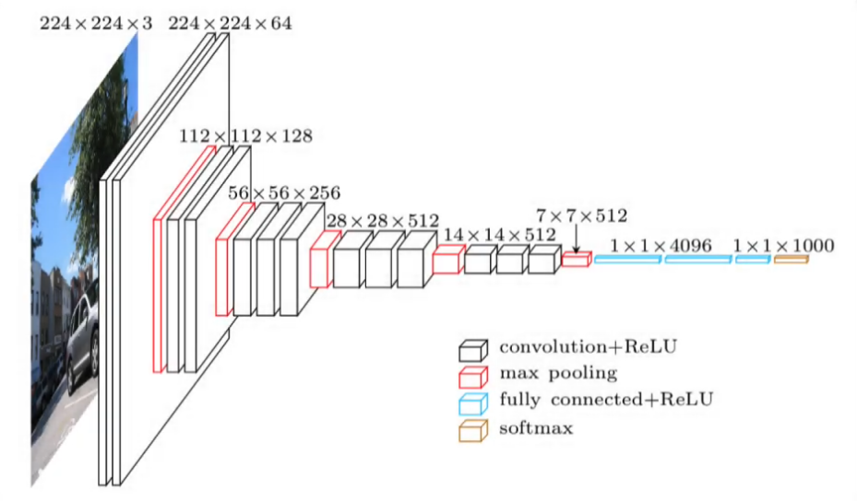
NN CONVOLUCIONALES

Slide 7
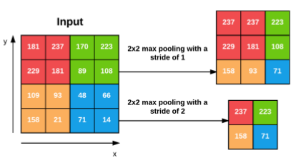
POOLING
El pooling es similar al kernel, solo que en cada iteración se obtiene el máximo promedio de la región que se está procesando.
MAX-POOLING
Se encarga de calcular el máximo de los elementos, este proceso se realiza para cada mapa existente

Slide 8
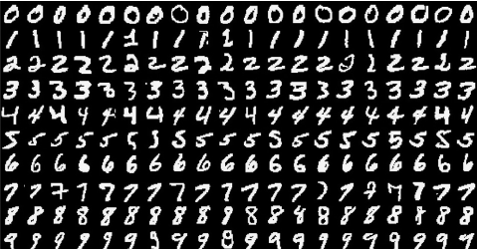
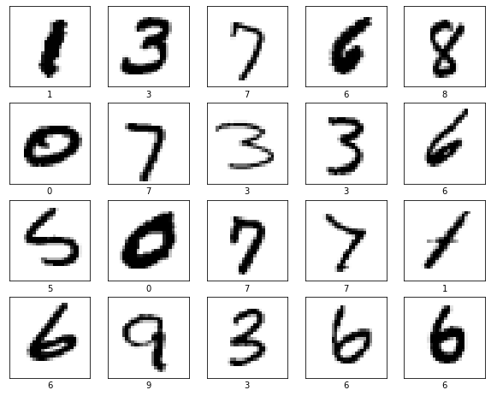
NN CONVOLUCIONALES
LeNet…
Concebida en 1998 por Yann LeCun, primera Red Convolucional qué logró resolver
El problema de visión artificial: La clasificación de dígitos escritos a mano.
Clasificar dígitos de envíos postales de diferentes regiones de EUA.
Se recolecto una base de datos MNIST

Slide 9
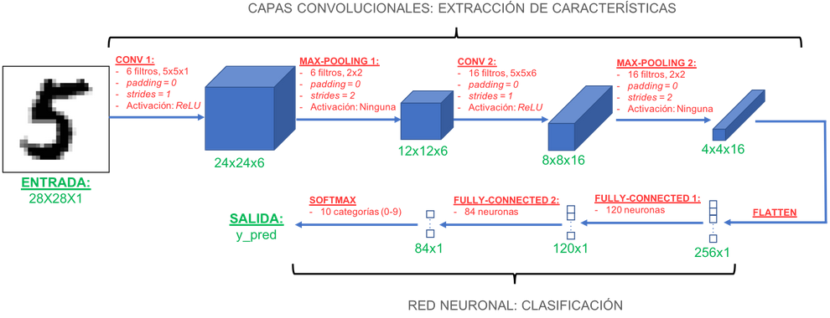
NN CONVOLUCIONALES
LeNet…

Slide 10
CÓDIGO

Slide 11

Gracias

